Slide 1

协议篇
谭友亮

Slide 2
1.汽车诊断技术
（二）电控技术
（二）汽车电控自诊断系统的产生
（二）汽车电控自诊断系统的工作原理
2.OBDII故障诊断协议
3.协议描述
1 物理层：机械的，电器的特性
2 链路层：格式,规范；
3 应用层: 具体的协议

Slide 3
4.常用协议介绍
KWP2000
ISO9141-2
CAN 讲义
BOSCH
时序和PWM、VPW介绍
具体协议介绍
5.解协议流程：
6.实测流程及注意事项

Slide 4
汽车诊断技术
电控技术
汽车电控自诊断系统的产生
汽车电控自诊断系统的工作原理
  自诊断的原理与故障运行
    传感器的故障自诊断与故障运行
    微机系统的故障自诊断与后备回路
    执行器的故障诊断和故障保险
  电控自诊断系统故障代码的读取
    利用随车自诊断系统读取代码
    利用外部诊断设备读取故障码

Slide 5
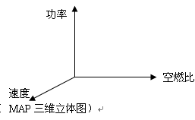
第一章汽车诊断技术
1 电控技术
汽车发展的历程及诊断的需求
电喷车的产生导致诊断的需求
在80年代初，人们对汽车的要求产生了巨大的变化，原有的化油汽车（机械方式）已经不能满足市场的需求，人们在功率、速度、省油、排放等方面提出了更高的要求，这样势必带来用ECU（电子控制单元）控制的电喷车（电子化）的产生。当然，当这个ECU出现问题时，我们也不能用以前的方式进行诊断，对诊断设备也就提出了更高要求。

Slide 6
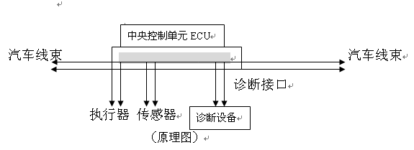
电喷车电子控制的基本原理
中央控制单元（将控制执行器和传感 器联系起来）。
执行器（可在电子控制下进行各种操 作动作的器件。
例如：电动门窗电机）。
传感器（得知汽车当前各部分功能， 运行参数。
例如：水温传感器）。
线束
诊断接口 （连接诊断设备和 控制单元）。
三要素:ECU,SENSOR（传感器）,ACTUATOR（执行单元）

Slide 7
2汽车电控自诊断系统的产生
随着汽车电子化控制的不断采用，带来了新的问题。
一方面，汽车电控系统日趋复杂，给汽车维修工作带来了越来越多的困难，对汽车维修技术人员的要求越来越高；
另一方面，电子控制系统的安全容错处理，汽车不能因为电子控制系统自身的突发故障导致汽车失控和不能运行。
针对这种情况，汽车电控技术设计人员，在进行汽车电子控制系统设计的同时，增加了故障自诊断功能模块。
它能够在汽车运行过程中不断监测电子控制系统各组成部分的工作情况，如有异常，根据特定的算法判断出具体的故障，并以代码形式存储下来，同时启动相应故障运行模块功能，使有故障的汽车能够被驾驶到修理厂进行维修，维修人员可以利用汽车故障自诊断功能调出故障码，快速对故障进行定位和修复。
因此，从安全性和维修便利的角度来看，汽车电控系统都应配备故障自诊断功能。
自1979年美国通用汽车公司率先在其汽车电控系统中采用故障自诊断功能后，世界上的各大汽车厂商纷纷效仿，在各自生产的电控汽车上都配备了故障自诊断功能。
故障自诊断功能，已经成为新车出厂和维修厂故障检测不可缺少的重要手段。

Slide 8
1993年以前的电控汽车的故障自诊断系统自成体系，不具有通用性，且种类繁多，不利于用统一的专用仪器，给汽车的售后服务和维修工作造成了很大不便。这种自诊断系统，按照美国标准称为第一代随车自诊断系统（OBD-I）。1994年美国汽车工程师协会（SAE）提出了第二代随车自诊断系统（OBD-II）的标准规范。只要各汽车制造厂执行该规范，其诊断模式和诊断插座，便可得到统一。该系统的自诊断模块不仅能够解决汽车电控系统的安全性和存储汽车记忆故障，还能够实时提供汽车各传感器和开关的运行参数（即我们所说的数据流）和对执行器进行动作测试等功能。美国规定，96年以后在美国生产和销售的汽车必须装备第二代随车自诊断系统（OBD-II）。目前新的第三代随车自诊断系统（OBD-III）也已经在酝酿之中，它比第二代更完善，更全面。估计在不久将来会付诸实施，被各汽车制造商所采用。

Slide 9
3汽车电控自诊断系统的工作原理
当今的计算机控制系统非常复杂。为了诊断这些系统而使用计算机控制以前的方法将耗费无尽的时间。为此，大多数发动机的计算机控制都有自诊断能力。进入一种自测模式，计算机能够评定整个电控系统的运行，包括它本身。如果发现故障，它们或者被标识成硬故障（按需要），或者间断性故障。每种类型的故障或者错误都指定一个保存在计算机存储器里的数字故障代码。
硬故障
确定计算机产生的故障代码 方法
在进行自诊断或者读取故障代码之前，作一次外观检查，以确定故障不是由于磨损

Slide 10
3.1自诊断的原理与故障运行
下面从自诊断的原理与故障运行、故障代码的读取方法等几个方面来介绍利用自诊断功能进行电控汽车故障诊断的技术原理。
汽车正常运行时，电子控制单元ECU的输入、输出信号的电压值都有一定的变化范围。当某一信号的电压值超出了这一范围，并且这一现象在一段时间内不会消失，ECU便判断定为这一部分出现故障。ECU把这一故障以代码的形式存入内部随机存储器（RAM），同时点亮故障检查灯（如CHECK ENGINE，SRS，ABS等指示灯），这就是故障自诊断的基本原理。当某电路产生了故障后，其信号就不能作为发动机的控制参数而使用。
为了维持发动机的运转，ECU便从其程序存储器（ROM）中，调出某一固定值，作为发动机的应急参数，保证发动机可以继续运转。当ECU中的微机系统出现故障时，ECU自动启用后备控制回路对发动机进行简单控制，使汽车可以开回家或是到附近的汽修厂进行修理，这样的功能就是故障运行，又称“跛行”模式。另一方面，当ECU检测到某一执行器出现故障时，为了安全起见，采取一些安全措施。这种功能叫做故障保险。
ECU故障诊断是针对系统中的传感器、微机系统和执行器而进行的。当传感器和微机发生故障时，往往采取故障运行方式。而当执行器发生故障时，往往采取故障保险方式。

Slide 11
1 传感器的故障自诊断与故障运行
由于传感器本身就是产生电信号的，因此，对传感器的故障诊断不需要专门的线路，而只需要在软件中，编制传感器输入信号识别程序即可实现对传感器的故障诊断。水温传感器的正常输入电压值为0.3-4.7V，对应的发动机冷却水温度为-30-120℃。所以，当ECU检测到的电压信号超出此范围量，如果是偶尔一次，ECU的诊断程序不认为是故障。但如果不正常信号持续一段时间，则诊断程序即判定冷却水温传感器或者其电路存在故障。ECU将此情况以代码（此代码为设计时已经约定好的代表水温传感器信号异常故障的数字码）的形式存入随机存储器中。同时，通过检查发动机警告灯“CHECK ENGINE”，通知驾驶员和维修人员，发动机电控系统中出现故障。当ECU发现水温传感器不正常后，便采用一个事先设定的常数来作为水温信号的代用值，使系统工作于运行状态

Slide 12
2微机系统的故障自诊断与后备回路
微机系统如果发生故障，控制程序就不可能正常运行，微机处于异常工作状态。这样便会使汽车因发动机控制系统故障而无法行驶。为了保证汽车在微机出现故障时仍能继续运行，在控制系统工程中，设计有后备回路（备用集成电路系统）。当ECU中微机发生故障时，ECU自动调用后备回路完成控制任务，进入简易控制运行状态，用固定的控制信号，使车辆继续行驶。由于该系统只具备维持发动机运转的简单功能而不能代替微机的全部工作，所以此后备回路的工作又被称为“跛行”模式。采用备用系统工作时，故障指示灯亮。微机工作是否正常是由被称为监视回路的电路进行监视的。监视电路中安装有独立于微机系统之外的计数器。微机正常运行时，由微机的运行程序对计数器定时进行清零处理。这样，监视电路中计数器的数值是永远不会出现溢出现象的。当微机系统出现不正常运行现象时，微机不能对这个计数器进行定时清零，致使此监视计数器发生溢出现象。监视计数器溢出时输出的电平由低电平变为高电平（此输出一般为计数器的进位标志。当计数器达到其最大值时，再增加一个记数脉冲，计数器便出现溢出。此时，计数器的溢出端的电平将由低电平变为高电平；同时，将计数器请零）。计数器输出电平的这一变化，将直接触发备用回路。备用回路只按照起动信号和怠速触点闭合状态，以恒定的喷油持续时间和点火提前角对喷油器和点火器进行控制

Slide 13
3执行器的故障诊断和故障保险
汽车电子控制系统中，执行器是决定发动机运行和汽车行驶安全的主要器件，当执行器发生故障时，往往会对汽车的行驶造成一定的影响。因此，对于执行器故障的处理方法通常是：当确定为执行器故障时，由ECU根据故障的严重程度采取相应的安全措施的实施，在控制系统中，又专门设计了故障保险系统。
由于ECU对执行器进行的是控制操作，控制信号是输出信号。因此，要想对各执行器的工作情况进行诊断，一般要增设故障诊断电路，即ECU向执行器发出一个控制信号，执行器要有一条专用回路来想ECU反馈其执行情况。发动机电子控制系统中，对执行器进行故障诊断的典型部件是点火器。正常情况下，当ECU对点火器进行控制时，点火器每进行一次点火，便由点火器内的点火确认电路将点火执行情况以电信号的形式反馈给ECU。当点火线路或点火器出现故障时，ECU发出点火控制命令后，得不到反馈信号，此时ECU便认为点火器已经不能正常工作。由于发动机工作时，如果点火系统发生故障，便会使未燃烧的混合气进入排气装置和排气管道。排气净化装置中的催化剂温度就会大大超过允许值。同时，未燃烧的混合气在排气管内集聚过多，还会引起排气系统的爆炸。为此，采用故障保险系统，当ECU接收不到点火确认信号后，立即切断燃油喷射系统电源，停止燃油的喷射。

Slide 14
3.2电控自诊断系统故障代码的读取
利用随车自诊断系统读取代码的方法因汽车制造厂不同而有所不同，大致有四种：
利用仪表板上故障指示灯的闪烁规律读取
利用万用表指针的摆动规律读取
利用电控单元上红、绿发光二极管的闪烁规律读取
利用车上的检测器读取
读取出来的故障代码通过查阅故障手册来获得相关的详细解释，以确定具体的故障内容进而指导维修人员来进行维修。
利用随车自诊断系统读取代码的方法通常是目测闪烁的方式，所以被称之为闪光码。闪光码是早期诊断汽车电控系统的主要方式，但随着诊断技术的不断发展，闪光码诊断方式已经不能满足现代汽车电控技术信息量的需求，外部诊断设备逐步成为汽车诊断技术的主流。

Slide 15
利用外部诊断设备读取故障码和电控单元存储信息
现代电控汽车故障自诊断系统都备有诊断座（DLC），外部诊断设备通过和诊断座连接就可以读出汽车控制电脑内部的故障码，这种方法直观，一目了然。早期的汽车自诊断系统可能有各自的诊断座，这样必须连接相应的诊断座才能读出该系统内存储的故障码。1996年后由美国SAE规定了统一的标准OBDII随车诊断系统，该系统规定了同意的诊断座位置，接脚定义和故障码定义，而且各系统控制电脑间通过数据总线连接，因此只要通过一个诊断座就可以读出所有系统的故障码。OBDII随车诊断系统还提供了读取各传感器动态数据流，开关和执行器的工作状态，并且外部设备还可以发出指令让执行器作相应的动作。
进行故障诊断时，在读出故障代码后，还可以对相关的传感器进行读取数据流操作及对执行器进行动作测试，这对故障做出全面的正确的分析与判断很有帮助

Slide 16
第二章. OBDII故障诊断协议
两个问题
1、在国际标准出来之前，为什么没有国际标准？
·诊断技术属于产品的附属物之一，所以技术、设备并不公开。
2、为什么必须有国际标准？
·面临的环保问题需要解决（汽车排放）

Slide 17
2、第一个国际标准：
  1994年，美国的SAE（Society of Automotive Engineers）率先提出了诊断标准即OBD II，将以前厂家的标准为OBD I；
  1999年，欧洲ISO（International Organization for Standardization）在ISO14230文件中提出KWP2000的标准；
  1999年，SAE修改OBDII，将KWP2000录入。
3、OBDII 的内容主要由SAE和ISO组织的文件来确定。
  这两个文件在链路层和应用层上有很大的本质的区别，但是物理层是一致的。
4、SAE文件的内容：
  接头定义的文件J1962，下列相关内容：位置在仪表盘下，16PIN，4，5为地，16电源，7为K线，15为L线，2为BUS+，10为BUS-，6为CAN+，14为CAN-。
5、J1850和ISO9141
  J1850主要用来定义物理层和链路层（PWM和VPWM）
  ISO9141主要用来介绍物理层（K和L线）
  ISO9141-2，用来定义应用层。必须初始化，一般地址码初始化。
6、1994年出来的OBDII包含如下内容：
  SAE J1962，SAE J1850，SAE J1978，ISO9141（89年），ISO9141-2。

Slide 18
OBDII的诞生造成如下影响：
1、美国三大汽车制造与之靠近，保留了许多功能，但是支持OBDII，更改了应用层；
2、日本车销往美国则必须加上OBDII的协议支持，其余没有；
3、欧洲车不支持，但在99年出来KWP2000被SAE认可。KWP2000的物理层还是使用ISO9141，链路层和应用层更改了。

Slide 19

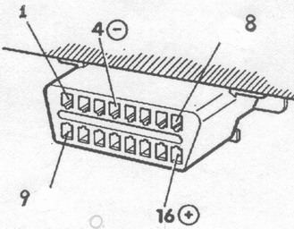
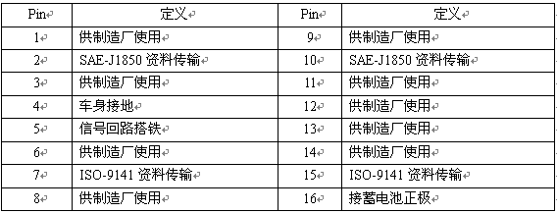
1 诊断座位置形状及接脚定义
装备OBD II系统的汽车有统一的16pin诊断座，一般位于仪表板下方或者方向盘附近，形状如下图所示，而且各pin脚已经被SAE作了规定。
引脚定义

Slide 20
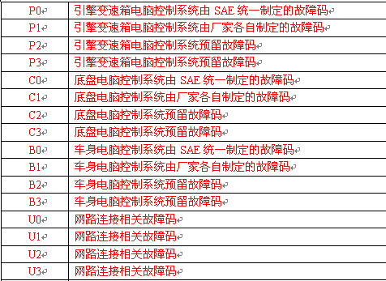
2 故障码类型定义
P: Power system C: chassis
B: body U undefined
OBD II系统的故障码也做了统一的规定，由5个字节组成，第1个为英文字母，第2个到第5个为数字码，定义如下表：

Slide 21
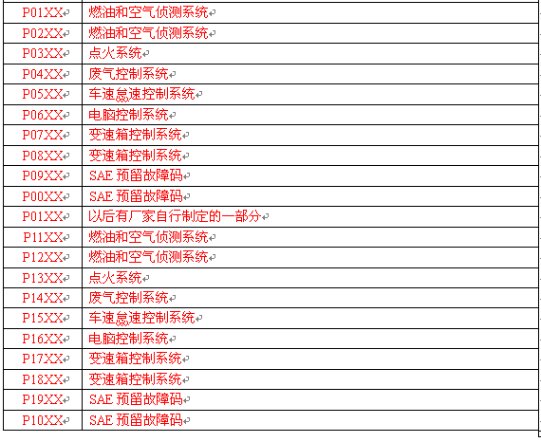

Slide 22
3 OBD II系统的监测功能
装备OBD II计算机系统具有发现部件和系统故障的能力，而OBD II的计算机系统具有探测部件和系统的能力，以维持很低的排放水平
具有OBD II能力的计算机系统与以前的计算机系统大体相似，只不过PCM模块中增加了范围广泛的监测系统和策略。

Slide 23
OBD II系统主要有以下监测器：
催化剂效率监测器
发动机缺火监测器
燃油系统监测器
加热型氧传感器监测器
综合部件监测器
燃油蒸发排放系统监测器
二次空气喷射监测器
排气再循环监测器

Slide 24
OBDII产生的意义
在有了OBDII这样一个国际标准之后，所有的汽车生产制造都朝着这个标准靠近，都向物理层、链路层一致靠拢，但应用层千差万别。因此，硬件的改进工作很少，而更多的工作放在软件上了。
一个制造厂家一般不会轻易更改他们的硬件，更多的改动在ECU的芯片和软件。

Slide 25
第三章. 诊断通信协议
协议是一种规范,也可以说是一种语言,是通信双方交流的基础.
三个部分:
物理层:机械的，电气的特性
链路层:格式,规范;
应用层:具体的内容.
通讯的要素包括
1 连接方式。(k,l,double ,clock)
2 表达方式。(logic, modulation,time,bps,format )
3 通讯器

Slide 26
3.1 物理层
诊断连接的物理属性
线路的物理属性

Slide 27
诊断座(Diagnostic Connector)
外型上不同的制造厂可能会不一样,现在的车型慢慢的一样;
在汽车上的位置,大多数在驾驶室内,少部分在其它的地方(发动机室内、汽车后备箱等)
大部分是母的，少部分是公的；
绝对不会插反的，有唯一的外观定义；
大多数提供电源，少部分不提供。

Slide 28
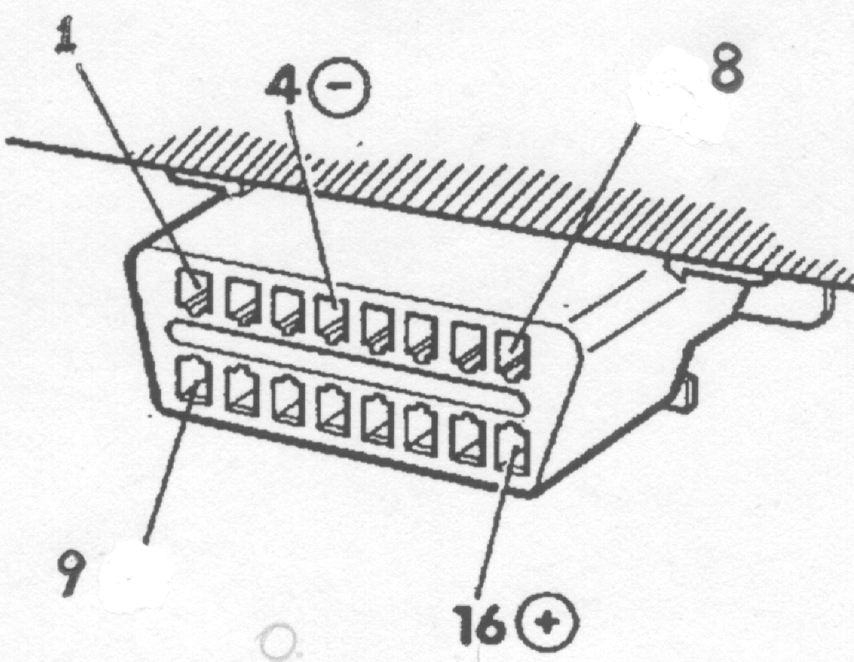

Slide 29
OBDII 诊断座（国际标准）
D 型的
母头
提供电源（4-电源地；5-信号地；16-电源）
在驾驶室内

Slide 30
线路的物理性
具有多样性的特性。
从结构来分类
1、单线，双向，半双工（大部分协议）；
2、双线，单向，半双工（CHRYSLER）；
3、双线，双向，半双工（差分信号，PWM，VPW）
重要概念：在汽车诊断中，都是使用异步串行通信！

Slide 31
从线路的分类
电压上来分
LIGHT DUTY--→12V(5V)
MIDDLE DUTY--→24V
HEAVY DUTY--→更高电压
也可以从阻抗来划分

Slide 32
3.2 链路层
规则性的东西，反映共性；格式,规范
在数据通信中能最大限度反映共性的一个规则。

Slide 33
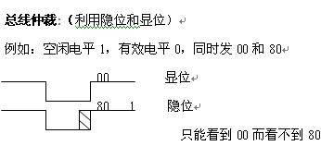
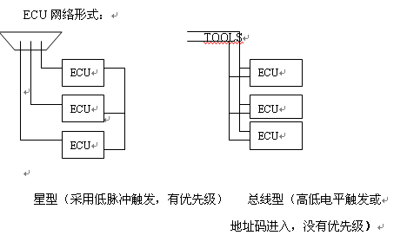
1 通讯握手（系统进入，即建立会话的关系）
  地址码进入系统
  高低电平触发
  低脉冲触发

Slide 34
通讯交互
  1 . 交互格式：
三个必要条件：长度，内容，校验
2．交互的秩序：
A.谁为主发设备，谁为从发设备
B.交互的方式： 一对一 ;
一对n(n有长度);
一对无穷(中断问题);
3．交互时间：
SBBTime(每个字节间间隔，与发送有关)
SwaitTime(发送一个字节等待的时间)
RBBOut(接收一个字节超时时间)
RFROut(接收一帧超时时间)
4．链路保持：A.链路保持的时间
B.退出命令

Slide 35
KWP2000
KWP 2000协议是最常用的通信协议之一，是属于OBD II标准协议的一种。KWP系统又称为关键字协议，因为这种协议在系统进入时，会涉及到关键字的校验而得名。下面从物理层特性、系统进入、帧结构、命令交互、交互时间参数、常用命令字等几个方面来介绍这种协议。(ISO 14230)
物理层：
1、采用标准OBDII-16诊断接头；
2、位格式为1+8+1；
3、校验位：NONE；
4、通信波特率：10416BPS；
5、空闲电平：+12V；有效电平：0V；
6、通信线路：单线双向方式；

Slide 36
KWP2000
7、采用K，L线双线初始化，K线完成初始化之后继续数据通信，L线用来激活，然后空闲高阻抗。
8、系统进入方式：
a)快速进入方式
进入系统必须保证字节与字节之间的时序与原厂设备一致。设备发出电平拉低25ms，拉高25ms，然后发送第一帧进入命令：
Req: 0x81,0x11,0xf1,0x81,0x04。
Ans: 0x83,0xf1,0x11,0xc1,KW1,KW2,CS

Slide 37
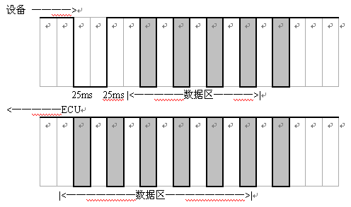

Slide 38
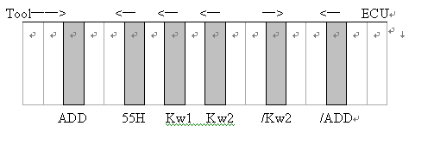
KWP2000
b)地址码进入方式
Tools➔ECU：Address
Tools⬅ECU：x55,KW1,KW2
Tools➔ECU：/KW2
Tools⬅ECU：/Address
完成系统进入，进入后面的交互

Slide 39
KWP2000
链路层
主叫和被叫(TOOLS主叫，ECU被叫)
链路格式
  a)头+目的地址+源地址+命令+校验
  头：一个字节（80+长度，长度：命令字节个数，不包括校验位）
  目的地址：一个字节
  源地址：一个字节
  命令：一个或多个字节（命令字+命令内容，命令字一个字节；命令内容，零或多个字节）
  校验：一个字节，采用和校验，前面所有字节的和，保留低8位（结果为低字节）。
  例如：81 11 f1 81 04

Slide 40
KWP2000
b)头+目的地址+源地址+长度+命令+校验
头：一个字节，固定为0x80
目的地址：一个字节
源地址：一个字节
长度：一个字节，命令的长度，不包括校验位
命令：同上
校验：同上
例如：80 11 f1 02 1a 81 1f

Slide 41
KWP2000
c)长度+命令+校验
长度：一个字节，命令的长度，不包括校验位
命令：同上
校验：同上
d)0x00+长度+命令+校验
第一个字节固定为0x00
长度：一个字节，命令的长度，不包括校验位
命令：同上
校验：同上

Slide 42
KWP2000
命令交互方式：
Tools发送一帧命令，Ecu返回一帧或多帧该命令的回答
通信时序
1、TOOLS发送命令时，每个字节之间的时间间隔为5-10ms
2、ECU响应命令时，每个字节之间的时间间隔为0ms
3、TOOLS发送完一帧命令以后，到ECU响应的时间约为75~90ms
4、ECU响应完命令后，到TOOLS发送下一帧命令的时间约为20~26ms

Slide 43
KWP2000
应用层
KW列表（KW1，KW2）
0xD0,0x8F 0xD5,0x8F 0xD6,0x8F
0x57,0x8F 0xD9,0x8F 0xDA,0x8F
0x5B,0x8F 0x5D,0x8F 0x5E,0x8F
0xDF,0x8F 0xE5,0x8F 0xE6,0x8F
0x67,0x8F 0xE9,0x8F 0xEA,0x8F
0x6B,0x8F 0x6D,0x8F 0x6E,0x8F
0xEF,0x8F

Slide 44
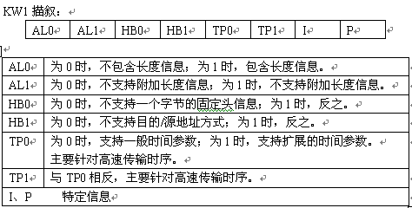
KWP2000

Slide 45
KWP2000
通用命令
1、系统进入
Req：81 11 F1 81 04
Ans：83 F1 11 C1 KW1 KW2 CS
2、系统退出
Req：81 11 F1 82 05
Ans：81 F1 11 C2 45
3、链路保持
Req：81 11 F1 3E C1
Ans：81 F1 11 7E 01
系统进入：81H
系统退出：82H
链路保持：3EH
读故障码：18H
清除故障码：14H
读版本信息：1AH
读数据流：21H

Slide 46
ISO9141-2
ISO-9141-2协议是最常用的通信协议之一，也是属于OBD II标准协议的一种。下面从物理层特性、系统进入、帧结构、命令交互、交互时间参数、常用命令字等几个方面来介绍这种协议。
物理层特性：空闲电平通常为12V；数据位格式为1+8+1，没有校验位；使用的波特率通常为10416BPS和9600BPS两种。

Slide 47
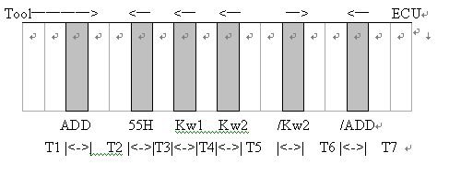
ISO9141-2
系统进入初始化：ISO协议采用地址码进入方式，先使用5BPS发送地址码，ECU响应55H，KW1，KW2，设备对KW2取反发回给ECU，ECU对地址码取反发回给设备，完成系统初始化交互。其中55H这个字节用来规定后面的通信波特率。参见下图：
其中：
T1 ≥ 300 ms
60 ms ≤ T2≤ 300 ms
5 ms ≤ T3 ≤20 ms
0 ms ≤ T4 ≤ 20 ms
25 ms ≤ T5 ≤ 50 ms
25 ms ≤ T6 ≤ 50 ms
55 ms ≤ T7 ≤ 5000 ms

Slide 48
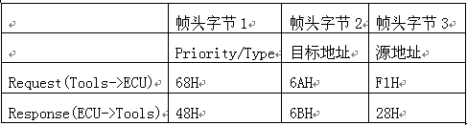
ISO9141-2
帧结构：帧头（3个字节）+数据（最大为7个字节）+校验（通常为校验和）。数据帧有两种：命令帧和响应帧。命令帧由Tools发出，响应帧是ECU对命令帧的响应。帧头结构如下图
数据区包含传送的数据。对于命令帧，DATA区是命令字节及命令参数；对于响应帧，DATA区是命令响应及响应的数据。
校验是校验字节，为前面字节的累加和，包括帧头和数据区。

Slide 49
ISO9141-2
命令交互：命令交互通常情况下为1对1，但也存在1对多或者多对1的情况。下面是一组命令交互举例：
Tools: 68H 6AH F1H BEH 81H
ECU: 48H 6BH 28H FEH 31H 32H 33H 40H 42H 43H 34H
在命令中，目标地址是固定的；ECU响应设备的命令字在设备命令字的基础上+0x40。
交互时间参数：包括4个时间参数，如下：
设备发送命令字节间的时间间隔P1，通常为5ms-20ms，取6ms；
ECU返回命令字节间的时间间隔P2，通常为0ms
设备发送完一帧命令后等待ECU响应的时间P3，为25ms-50ms，一般取30ms；
设备接收到ECU响应后到发送下一帧命令的时间P4，通常为55ms-5000ms，一般取60ms。

Slide 50
ISO9141-2
常用命令字：
系统退出：20H
读故障码：03H
清除故障码：14H
读版本信息：BEH
读数据流：B1H

Slide 51
CAN BUS
CAN BUS（Controller Area Network）即控制器局域网，是国际上应用最广泛的现场总线之一。起先，CAN BUS被设计作为汽车环境中的微控制器通讯，在车载各电子控制装置ECU之间交换信息，形成汽车电子控制网络。比如：发动机管理系统、变速箱控制器、仪表装备、电子主干系统中，均嵌入CAN控制装置。
CAN BUS是一种多主方式的串行通讯总线，基本设计规范要求有高的位速率，高抗电磁干扰性，而且能够检测出产生的任何错误。当信号传输距离达到10Km时，CAN BUS仍可提供高达5Kbps的数据传输速率。由于CAN串行通讯总线具有这些特性，它很自然地在汽车电子行业中受到广泛应用。
下面从与我们工作相关的物理层特性、帧格式、命令交互等三个方面来介绍CAN BUS协议。

Slide 52
CAN BUS
物理层特性：
可分为单线CAN协议和双线CAN协议。单线CAN协议目前主要出现在GM车系里面，1号脚通讯，波特率为33.3K。双线CAN协议常见的波特率有500K(6/14)、250K(6/14)和125K(3/11)，括号内为通讯脚位。单、双线CAN协议的命令交互格式基本一致。
帧格式：
CAN2.0A标准帧为11个字节，包括信息和数据两部分，前3个字节为信息部分。

Slide 53
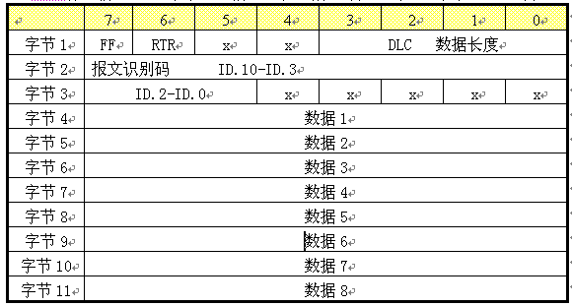
CAN BUS
字节1 为帧信息 第7位FF 表示帧格式（在标准帧中FF＝0，在扩展帧中FF＝1）
第6位RTR 表示帧的类型（RTR=0表示为数据帧 RTR=1表示为远程帧）
DLC 表示在数据帧时实际的数据长度
字节2-3 为报文识别码11位有效
字节4-11为数据帧的实际数据，远程帧时无效
命令帧示例：
Tools: 08H 07H E0H 03H 19H 02H FFH 00H 00H 00H 00H
ECU : 08H 07H E8H 10H 0FH 59H 02H FFH 01H 80H 00H

Slide 54
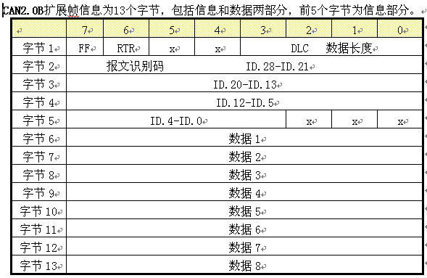
CAN BUS

Slide 55
CAN BUS
字节1 为帧信息 第7位FF 表示帧格式（在标准帧中FF＝0，在扩展帧中FF＝1）
第6位RTR 表示帧的类型（RTR=0表示为数据帧 RTR=1表示为远程帧）
DLC 表示在数据帧时实际的数据长度
字节2－5 为报文识别码其高29位有效
字节6－13 为数据帧的实际数据，远程帧时无效
命令帧示例：
Tools: 88H 18H DAH 10H F1H 03H 19H 02H FFH 00H 00H 00H 00H
ECU : 88H 18H DAH F1H 10H 10H 0FH 59H 02H 01H FFH 01H 00H
通常情况下，响应帧的报文识别码只需要把目标地址和源地址交换位置即可。

Slide 56
CAN BUS
命令交互：
CAN协议的主要命令交互形式有发1帧回1帧、发1帧回多帧、发多帧回1帧及发多帧回多帧，下面分别举例说明。
发1帧回1帧：
Tools: 08H 07H E0H 03H 19H 02H FFH 00H 00H 00H 00H
ECU : 08H 07H E8H 04H 59H 02H FFH 01H 80H 01H 00H
第一个字节的低4位表示除报文识别码的两个字节外其他字节的长度，第四个字节03表示后面有效数据的长度。
发1帧回多帧：
Tools: 08H 07H E0H 03H 19H 02H FFH 00H 00H 00H 00H
ECU : 08H 07H E8H 10H 0FH 59H 02H FFH 01H 80H 00H
Tools: 08H 07H E0H 30H 00H 00H 00H 00H 00H 00H 00H
ECU : 08H 07H E8H 21H FFH 01H 79H F1H E3H 01H 62H
ECU : 08H 07H E8H 22H F1H FFH 00H 00H 00H 00H 00H

Slide 57
CAN BUS
发多帧回1帧：
Tools: 08H 07H E0H 10H 09H 01H 02H 03H 04H 05H 06H
ECU :08H 07H E8H 30H 00H 00H 00H 00H 00H 00H 00H
Tools: 08H 07H E0H 21H 07H 08H 09H 00H 00H 00H 00H
ECU :08H 07H E8H 04H 59H 02H FFH 01H 80H 01H 00H

Slide 58
CAN BUS
发多帧回多帧：
Tools: 08H 07H E0H 10H 09H 01H 02H 03H 04H 05H 06H
ECU :08H 07H E8H 30H 00H 00H 00H 00H 00H 00H 00H
Tools: 08H 07H E0H 21H 07H 08H 09H 00H 00H 00H 00H
ECU :08H 07H E8H 10H 0FH 59H 02H FFH 01H 80H 00H
Tools: 08H 07H E0H 30H 00H 00H 00H 00H 00H 00H 00H
ECU :08H 07H E8H 21H FFH 01H 79H F1H E3H 01H 62H
ECU :08H 07H E8H 22H F1H FFH 00H 00H 00H 00H 00H

Slide 59
BOSCH
BOSCH协议是BOSCH公司开发的一种通信协议，符合ISO9141标准。下面从物理层特性、系统进入、帧结构、命令交互、交互时间参数、常用命令字等几个方面来介绍这种协议。
物理层特性：空闲电平通常为12V；数据位格式为1+8+1，没有校验位。本协议的波特率在进入系统后确定。确定方法如下：
进入系统时，Ecu接到Tools以5bps的波特率发送的地址码后，向Tools发送 0X55H，Tools通过计算0X55H的波特率，并把此波特率做为Tools的通讯波特率，并且在整个通讯过程中，波特率固定不变。

Slide 60
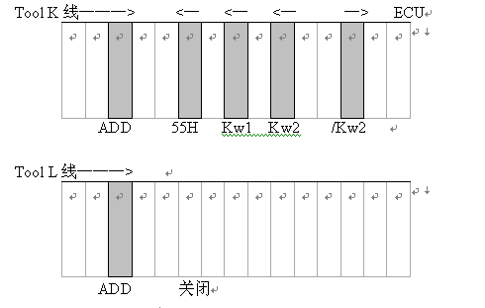
BOSCH
系统进入初始化：
本协议使用K、L的方式通讯，因此，需要用K线和L 线进行触发，唤醒Ecu，进入系统，具体步骤如下：
  Tools在K、L线上同时以5bps的波特率发送地址码，以进入地址码所对应的系统。
  关闭L线；
  Tools等待接收Ecu回送0X55H，接到后计算出0X55H的波特率并设置通讯波率；
  Tools继续接收Ecu发送的Keyword 1和Keyword 2，在接收到Keyword2后，延时20ms将Keyword2取反发回给ECU。
  在整个系统进入过程中Tools接收一个byte最长等待时间为2s。若系统进入有错误必须保证通讯线上有3s的时间无任何数据传输，确保Ecu已经是睡眠状态，再按以上步骤重新触发，进入系统。
  Ecu接收到求反的 Keyword2后，将发送第一帧系统信息，并在收到链路保持命令继续（03h,xxh,09h,03h）时按顺序发送其它系统信息。
  系统信息的解释与读取系统版本信息同。

Slide 61
帧结构：
长度:1个字节，表示本命令中长度字节后跟随的字节数。
记数字节：命令计数器，1个字节，每一条命令都会在上一条命令的命令记数字节基础上加1，作为本次通信数据的命令记数值，以保证接收发送的连续性校验。
命令字：1个字节，表明所要做的操作。
数据区：附加信息，若干字节不定。
结束标志：固定以03H为Request命令的结束符。
举例如下：
04 01 29 01 03H
第一个字节04H为长度信息
第二个字节01H为命令计数器
第三个字节29H为命令字，表示读取数据流
第四个字节01H为附加信息，表示读取通道01的数据
最后一个字节03H为结束标志
命令交互：在命令交互过程中，接收方每接到一个byte，就立即取反发回，直到接收到结束标志为止（注：结束标志0x03不取反发回）。一旦接到结束标志，接收方则可以开始下一帧命令的发送。基本交互模型下图：

Slide 62

BOSCH
实际命令如下：
Tools：03 01 09 03H
ECU： 03 02 09 03H
交互时间参数：包括4个时间参数，如下：
ECU返回keywod2与设备发送/keyword2的时间间隔：40ms
设备接收到ECU命令字到发送命令字取反的时间间隔：2ms
设备发送命令字到ECU发送命令字取反的时间间隔：2ms
设备发送完一帧命令后等待ECU响应的时间，通常为75ms~90ms
设备接收到ECU响应后到发送下一帧命令的时间，通常为20ms~26ms
常用命令字：
链路保持：09H
读故障码：07H
清除故障码：05H
读版本信息：00H
读数据流：29
系统退出：06H
BOSCH协议的典型车型应用 BMW，VW（AUDI）

Slide 63
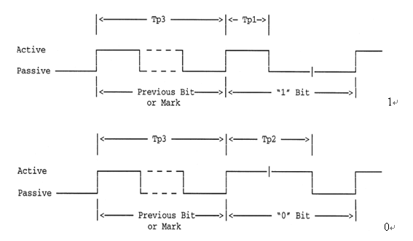
PWM协议
SAEJ1850 PWM协议也是OBD II标准中的一种，通常应用在FORD车系汽车中，已知的还有JAGUAR，MAZDA。PWM英文全称是Pulse Widt Modulation，即脉宽调制。下面从物理层特性、帧结构、命令交互、交互时间参数、常用命令字等几个方面来介绍这种协议。
物理层特性：波特率为41.7kbps；线路物理特性：双线，双向，半双工（差分信号）。通信电平通常为12V。数据位描述

Slide 64
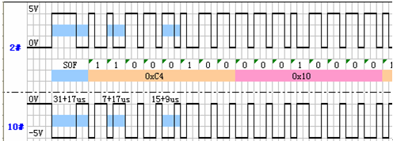
PWM协议
时间参数定义如下：
TP1：常规为8us，取值范围，在发送命令中7<=TP1<=9，在接收命令时，6<=TP1<=11
TP2：常规为16us，取值范围，在发送命令中15<=TP1<=17，在接收命令时，14<=TP1<=19
TP3(一个位的时间长度)：常规为24us，取值范围，在发送命令中23<=TP1<=25.5，在接收命令时，22<=TP1<=27
下图是MAZDA原厂设备IDS系统进入命令的一部分波形

Slide 65

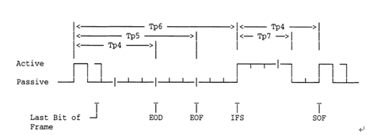
PWM协议
帧结构：命令头（3个字节）+ 数据区 + CRC校验。一帧命令最长为12个字节。
在命令头中，包括以下几个部分的内容：格式字节(C4H)+目标地址+源地址。

Slide 66
PWM协议
TP4：SOF（帧起始标志）时间，常规为48us，取值范围，发送时47<=TP4<=51,接收时46<=TP4<=63
TP5：EOF（帧结束标志）时间，常规为72us，取值范围，发送时70<=TP5<=76.5，接收时TP5》=70
命令体的内容中：命令字+命令内容。命令内容可以没有。
举例如下：
C4 10 F5 13 C7H
第一个字节C4H为格式
第二个字节10H为目标地址
第三个字节F5H为源地址
第四个字节（PID，功能号）13H为命令字，表示系统读码
最后一个字节04H为前面4个字节的校验和

Slide 67
PWM协议
命令交互：命令交互通常情况下为1对1，但也存在1对多的情况。下面是一组命令交互举例：
Tools: C4 10 F5 22 11 00 3B
Ecu: C4 F5 10 62 11 00 09 FF 00 00 6AH
在交互中，因为发送命令的对象不一样，所以目标地址和源地址是进行了互换；同时，ECU响应设备的命令字在设备命令字的基础上+0x40
注：无链路保持。
常用命令字：
读故障码：13H
清除故障码：14H
读数据流：22H
读版本信息：1AH

Slide 68
VPW协议
SAE J1850 VPW协议也是OBD II标准中的一种，通常应用于GM车系中。VPW英文全称是Variable Pulse Widt Modulated，即可变脉宽调制。下面从物理层特性、电平接口、帧结构、命令交互、交互时间参数、常用命令字等几个方面来介绍这种协议。
物理层特性：
采用10.4KB/S的波特率；通讯电平通常为7.5V；每个字节采用8位二进制数形式，没有起始位、停止位和校验位；通讯引脚为J1850 BUS+，既为OBD-2PIN。
电平接口：
协议通讯采用10.4Kbps VPW方式，初始电平为0V，在第1帧数据前有一个163至239微秒（us）的高电平表示SOF（帧头即数据开始标志），接下来以不同长短的高低电平表示二进制数据0或1，其中：
高电平宽度介于34-96us表示“1”，高电平宽度介于96-163us表示“0”，
低电平宽度介于34-96us表示“0”，低电平宽度介于96-163us表示“1”，
传输时按字节顺序，且每个字节都是高位在前，低位在后的顺序，高低电平相间用于表示传输的数据，字节与字节之间没有间隔，传送完一帧数据之后有一个宽度大于239us的低电平表示EOF（帧尾即帧结束标志）。

Slide 69
VPW协议
帧结构：
GM车型中的帧结构：
Tools: 0x6C + ECU地址 + 设备地址 + Fun_ID + (command information) + CRC
ECU: 0x6C + 设备地址 + ECU地址 + Fun_ID + (command information) + CRC
OBDII中的帧结构：
Tools: 0x68 + 0x6A + ECU地址 + Fun_ID + (command information) + CRC
ECU: 0x48 + 0x6B + 设备地址 + Fun_ID + (command information) + CRC
ECU地址为每个系统的标示号，设备地址一般为0xF1或0xF0；而Fun_ID为不同功能的标示号，ECU响应的Fun_ID在tools命令的基础上+0x40；CRC（循环冗余校验）为校验字节。

Slide 70
VPW协议
命令交互:命令交互通常情况下为1对1，但也存在1对多或者多对1的情况。下面是两组命令交互举例：
GM:
Tools: 6C 10 F1 20 64H
ECU: 6C F1 10 60 72H
OBDII:
Tools: 68 6A F1 01 00 17
ECU: 48 6B 10 41 00 BE 3F B8 10 C9H
在交互中，因为发送命令的对象不一样，所以目标地址和源地址是进行了互换；同时，ECU响应设备的命令字在设备命令字的基础上+0x40
交互时间参数：
设备发出命令后到ECU应答命令的时间间隔为320微秒(us)到100毫秒（ms）。
ECU应答命令后到设备发下一条命令的时间间隔为320微秒(us)到100ms。
如果设备或ECU同时发送多帧命令时，每帧之间的时间间隔为3到5ms。
同一帧命令中的字节与字节之间无时间间隔。

Slide 71
VPW协议
常用命令字：
GM车型中的常用命令字：
系统进入：20H
数据流设置：2CH
数据流读取：2AH
读故障码：19HH
清除故障码：14H
读版本信息：3CH
OBD II中常用命令字：
读数据流：01H
读故障码：03H
清除故障码：04H
读版本信息：09H

Slide 72
解协议流程：
抄写菜单，按Tools依次抄写（以有车型不需要）
1 分析电平、通信管脚、电平逻辑
用途： a、采集数据用到特定采集管脚
b、程序中通信初始化、管脚、时序、逻辑
2、采集数据（示波器、采数平台）
a、进入部分一定要全面
b、全部数据项，读故障码、清故障码、动作测试、数据流、版本信息、配钥匙、 ECU匹配等。
c、通讯时序
3、分析数据、搭建平台、解剖协议
模拟平台通讯数据库的建立，若采集的数据中没有与原Tools对应的返回数据，可以自行推测、编写合适的ECU返回数据。
解剖协议时，应做到全面，协议书写应详尽、易懂。
5、程序编写、编译、调试、及测试
程序界面应尽量人性化、易操作。
6、实测：a、能否正常通信。b、各功能是否正确
7、实测小组测试
8、提交配置、备份发行

Slide 73
实测流程及注意事项：
准备工作：
调试好示波器，确定采集对象（系统），（有条件，通过阅读资料）准备好转接头、确定电平、汽车操作、诊断接头位置等。
实测工作：
工作礼仪：
注意言行、举止；（对象实测小组人员、车厂人员、车主等）腰间最好不要挂钥匙等硬物，小心挂花被测车。
工作安全：
注意被测车辆停放地是否安全，以平整实地为佳；手刹是否拉上；档位是否置空等。
操作过程：
对诊断接头未完全固定的，应小心，最好用双手接上，一手托住诊断座，另一手插诊断插头；确定连线正确后，才接电；操作时随时做好实测记录；当要启动引擎时，先取得车主或车厂工作人员的同意后才启动；
当测车要较长时间，先和实测小组的同事打好招呼，然后取得车主或车厂技术人员的同意。当发现汽车蓄电池电压不够时，告之车主，发动引擎给蓄电池充电。
注意：在测车的时候，若时间较长（超过半小时），应打开发动机，给蓄电池充电

